Slide 1
Rutinkollen SIP 4 juni 2018

Slide 2
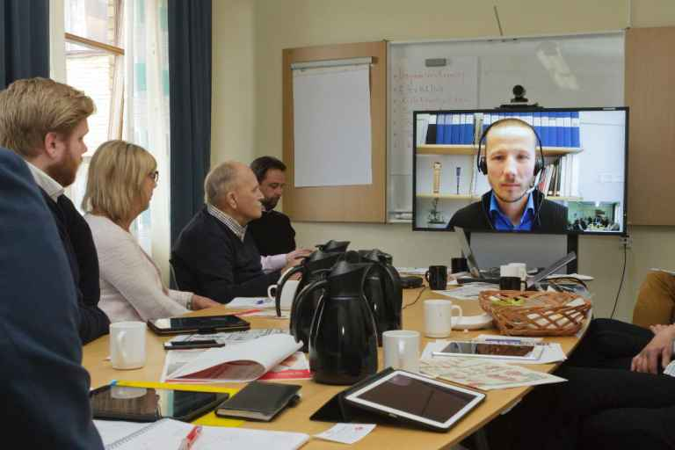
Kvalitetsdimensioner i SIP
Delaktighet
Samordning
Syfte och mål
Planens innehåll
Närstående/privat nätverk
Uppföljning

Slide 3
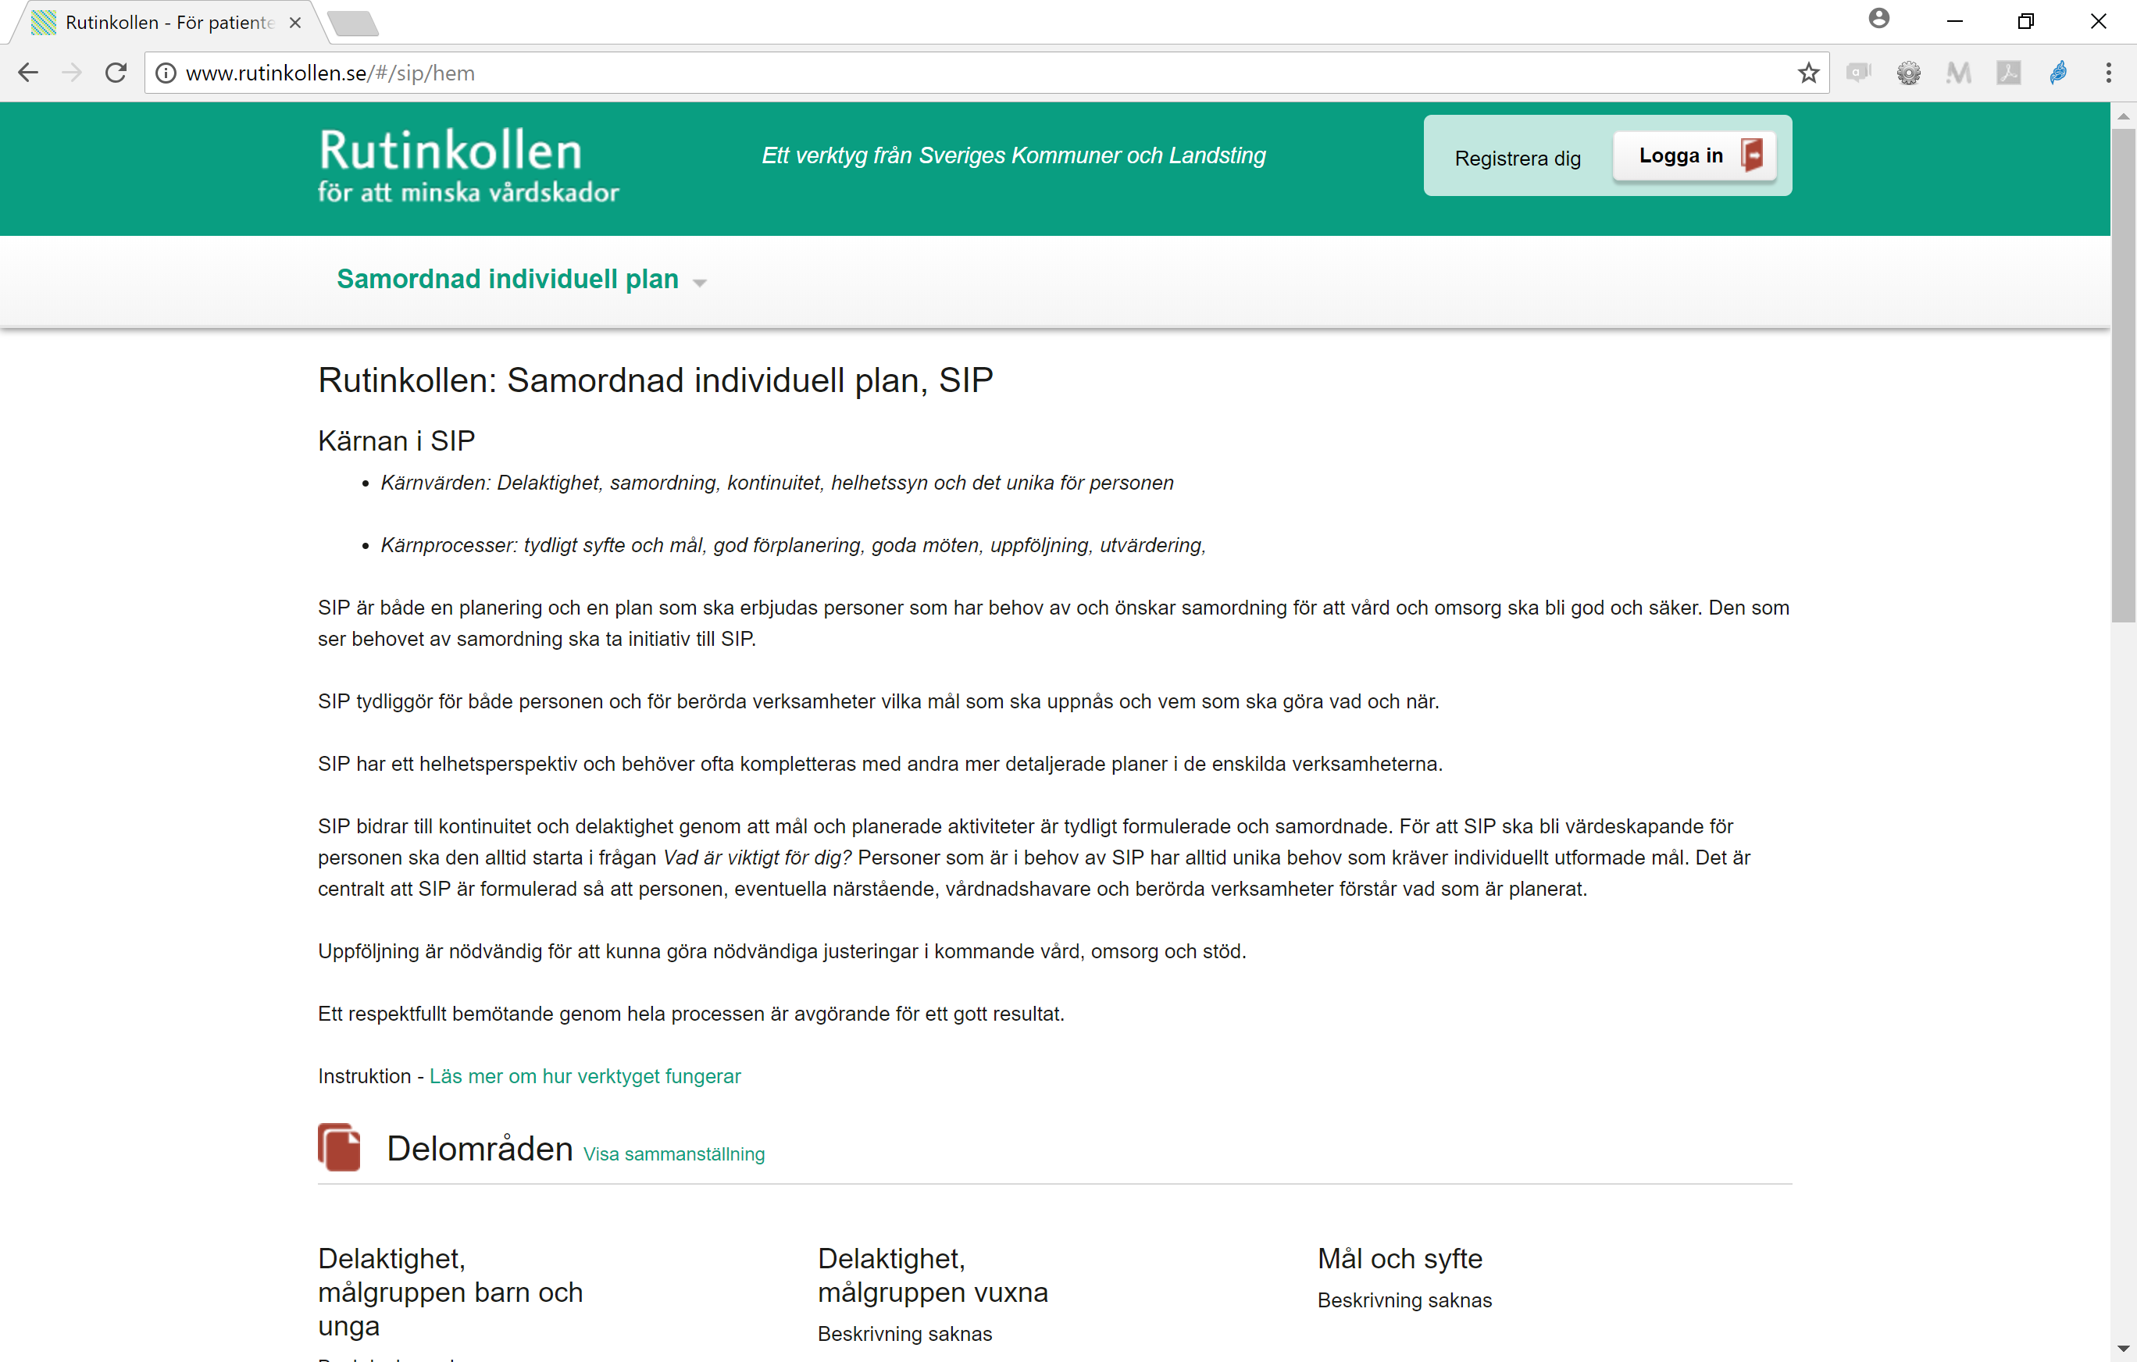
Rutinkollen SIP

Slide 4
Hur många har testat Rutinkollen SIP?
19 mätningar har registrerats i testperioden
Flest tester och användare från Örebro

Slide 5
Erfarenheter…
Hur har verktyget fungerat?
Stämmer de områden som är framtagna?
Hur har poängsättningen fungerat?
Vilka kompletteringar behöver genomföras?

Slide 6
Förbättringsförslag…
Rutinkollen SIP bör kompletteras med texter och hänvisningar till stöd för förbättringsarbete
Grafik/knappar, begreppet patient bör bytas ut

Slide 7
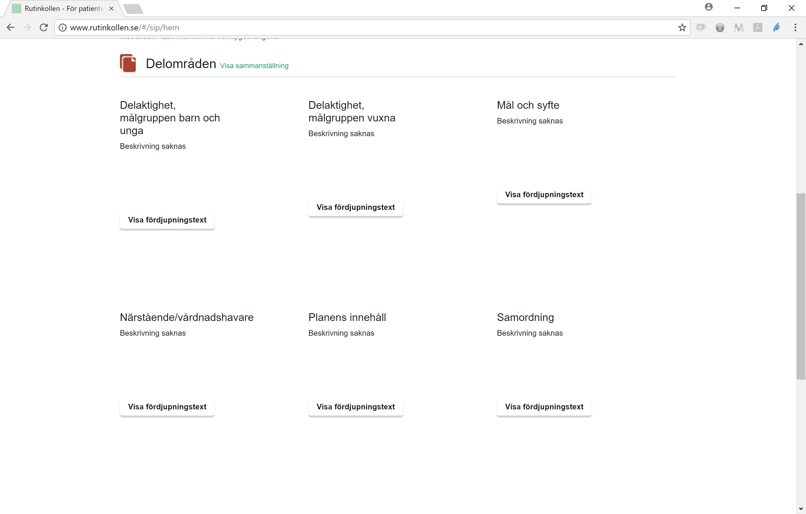
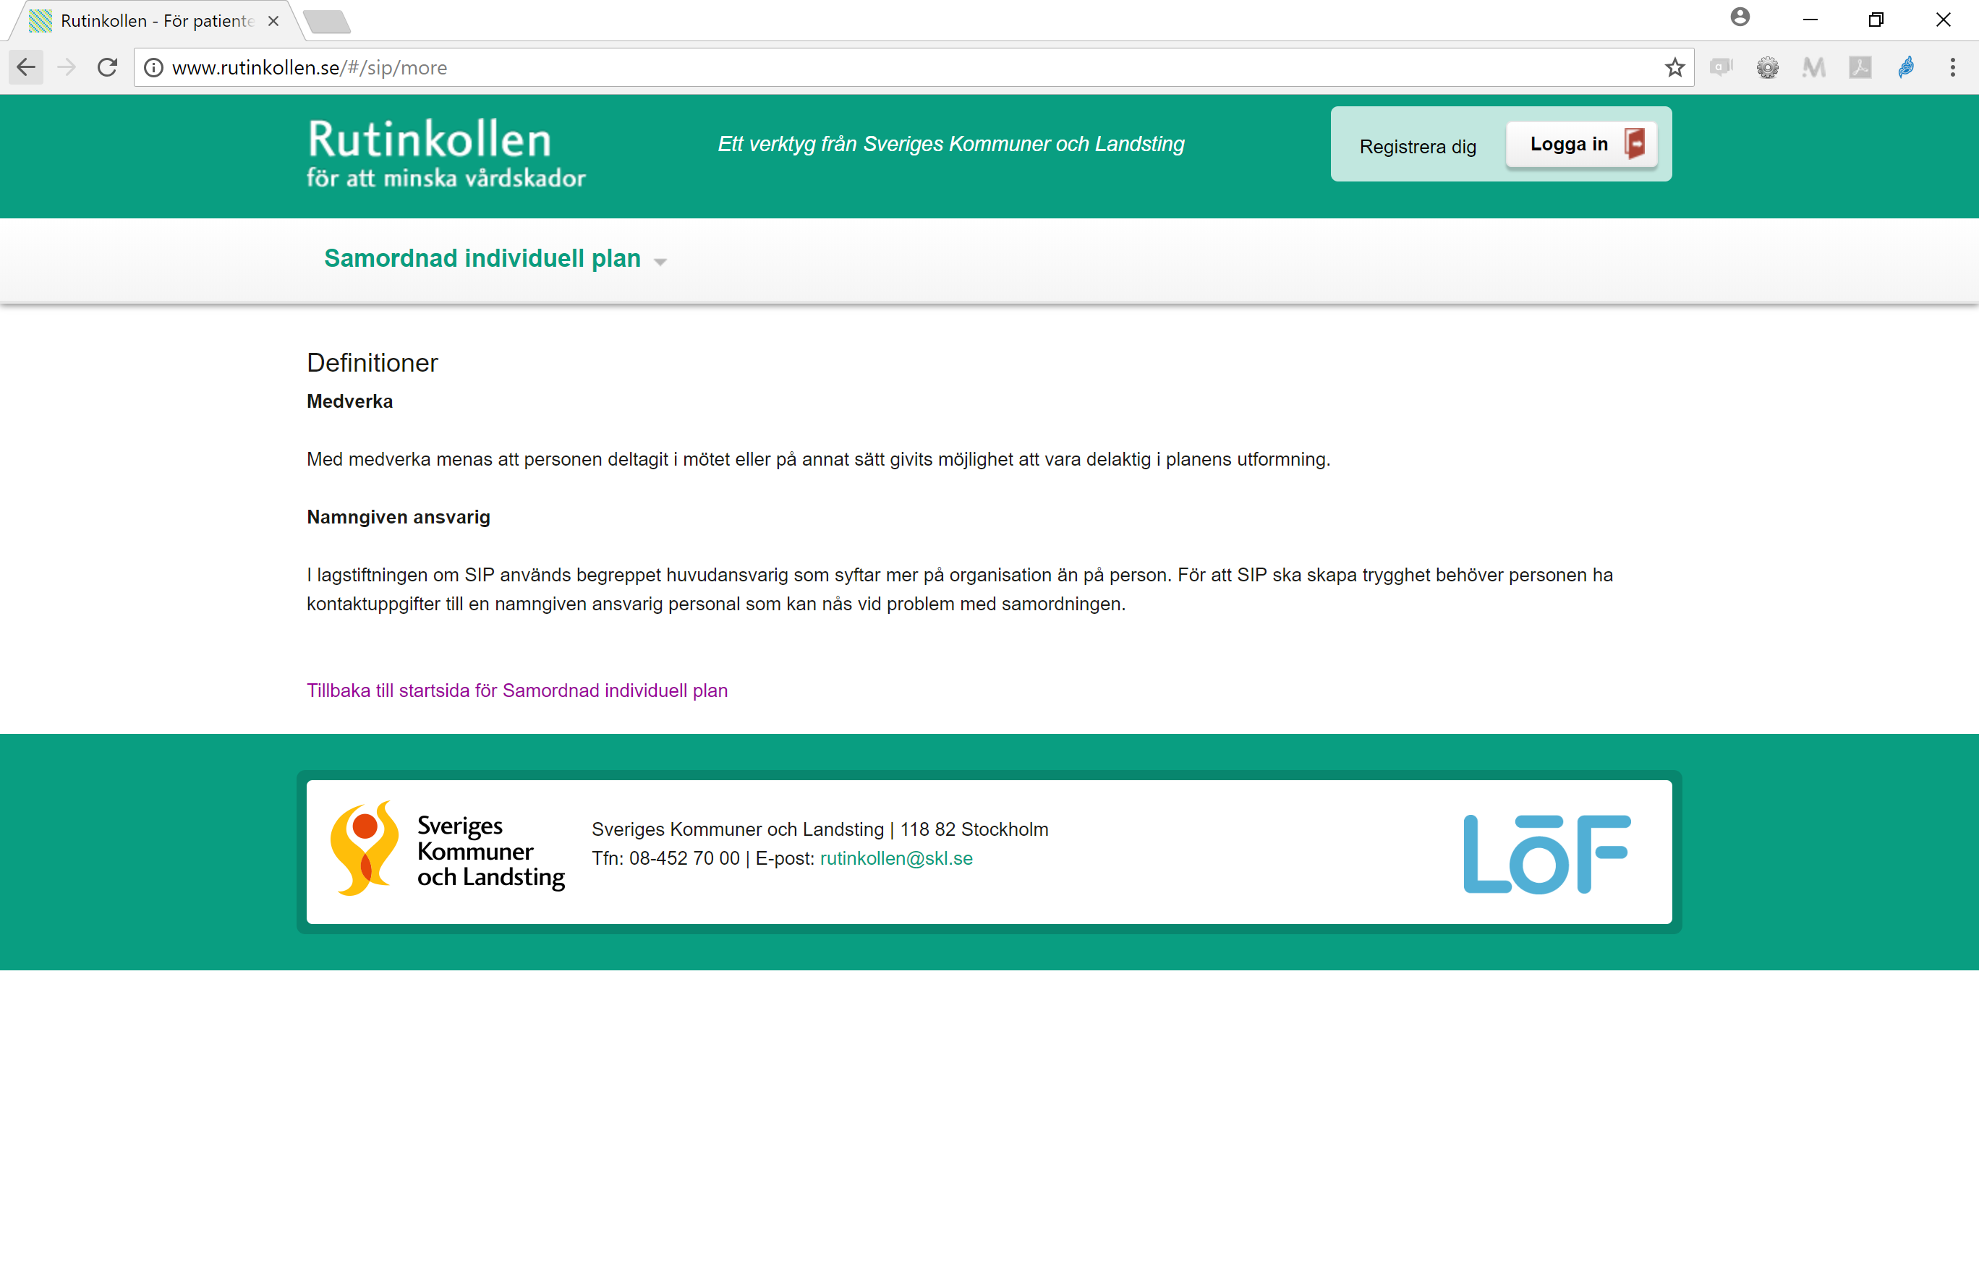
Beskrivning bör finnas. Samt hänvisning till stöd för arbete med respektive område.
Fördjupande text om verktyget och arbetet med SIP samt poängsättning i PDF för utskrift.

Slide 8
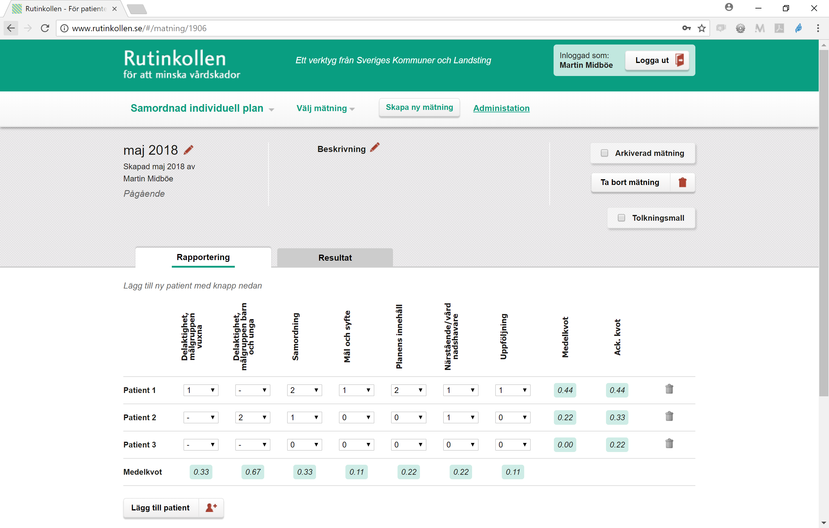
Begreppet patient bör bytas ut. Förslag på begrepp?

